Slide 1
Computação Gráfica
Aula 11: Anti-aliasing e Visibilidade

Slide 2
Obs: Trazer essa aula para antes de interpolação e texturas.

Slide 3

Para desenhar um triângulo assim

Slide 4
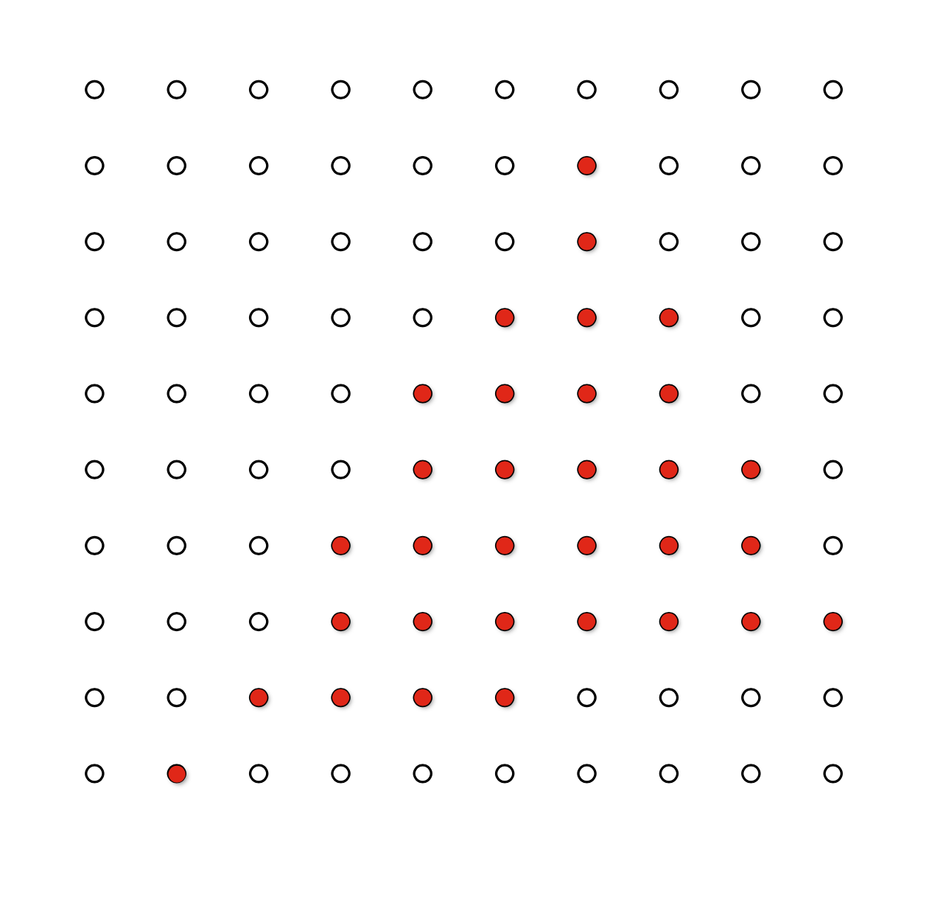
Coletamos as seguintes amostras

Slide 5
O display exibirá a seguinte imagem

Slide 6
Mas nosso triângulo "contínuo" seria

Slide 7

Qual um dos problemas com essa reconstrução?
Serrilhamento (Jaggies)

Slide 8
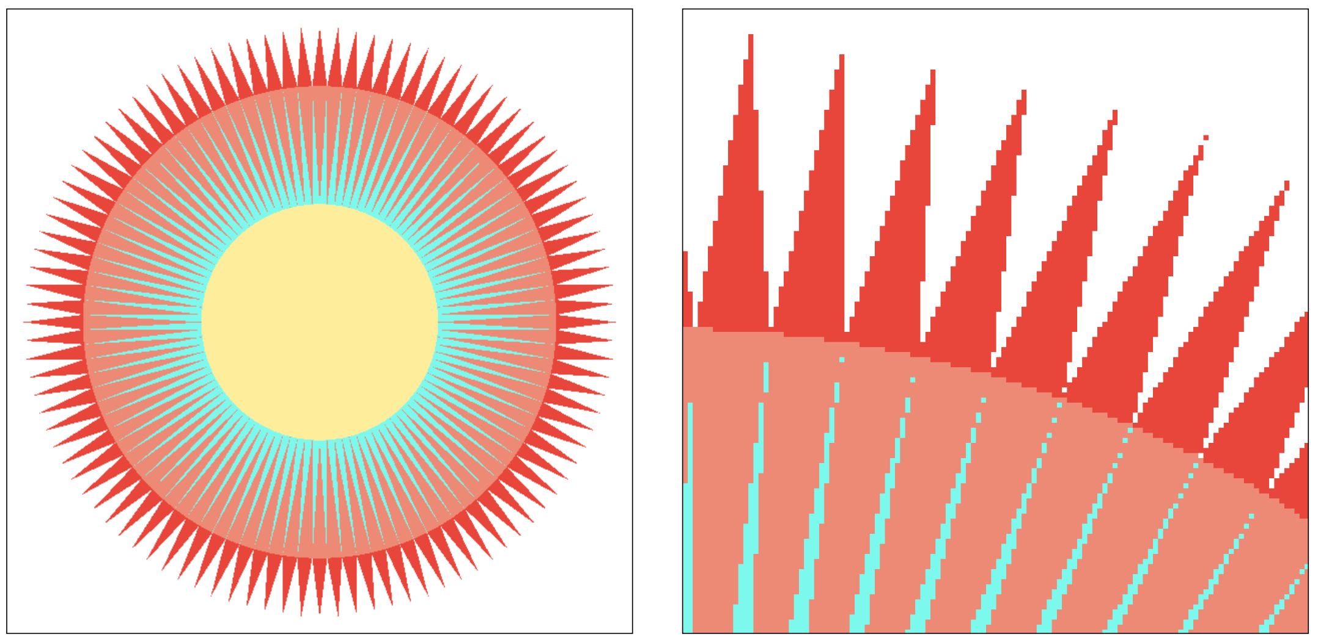
Será que esse é o melhor que se pode fazer?
Não

Slide 9
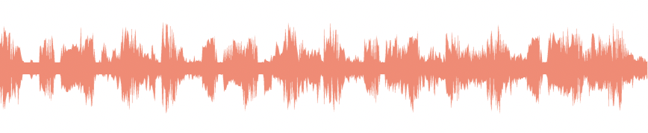
Arquivos de Áudio
Armazenam as amostras em 1D (por exemplo a 44.1Khz)
Amplitude
Tempo

Slide 10
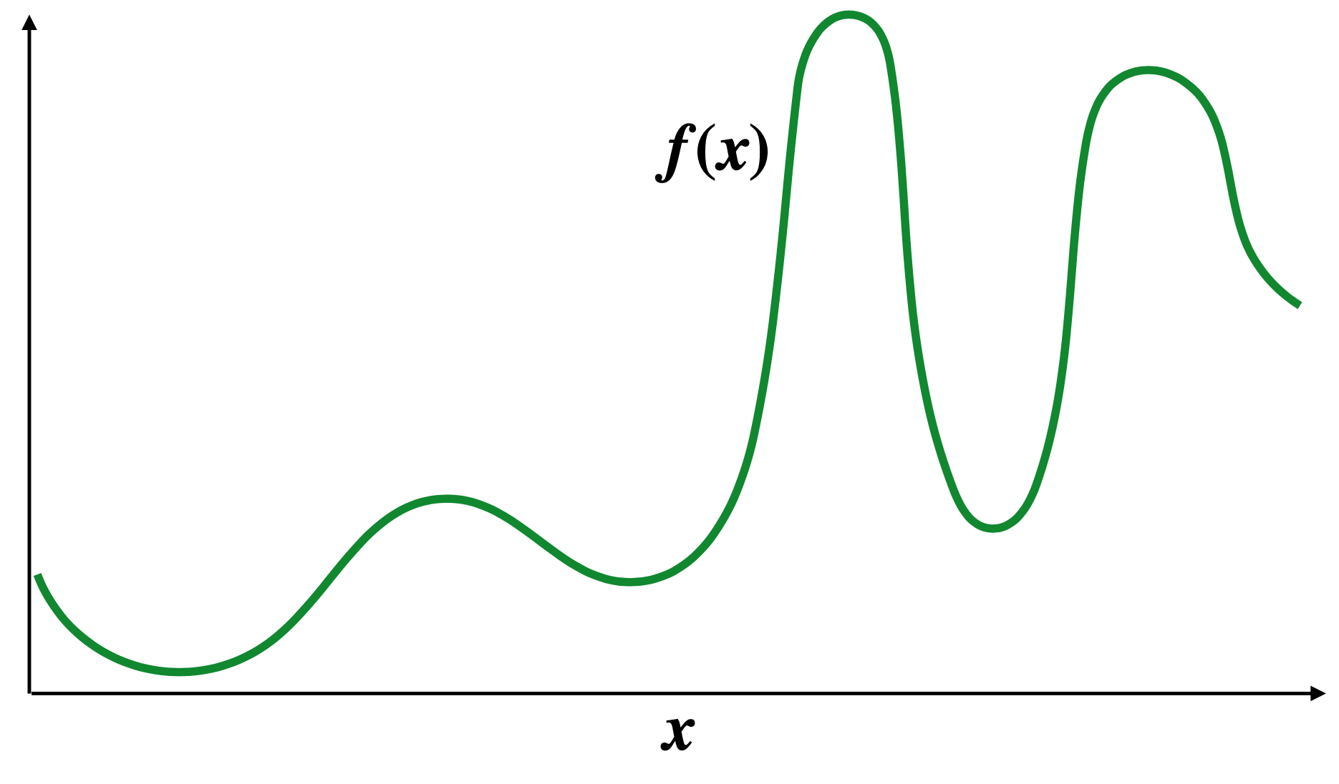
Considere um sinal 1D: f(x)

Slide 11
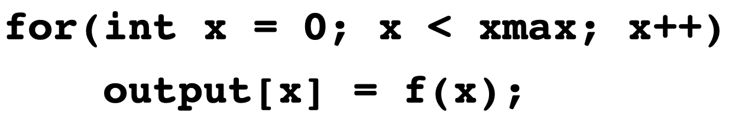
Amostrando uma função
Avaliar uma função em um ponto é pegar o valor da função.
Podemos discretizar uma função por amostragem periódica
A amostragem é uma ideia central em gráficos. Iremos amostrar o tempo (1D), área (2D), ângulo (2D), volume (3D), etc ...

Slide 12
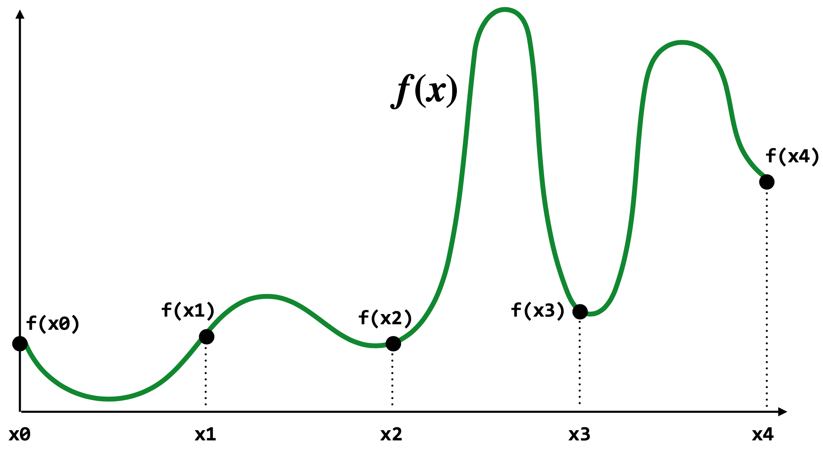
Amostragem (Sampling)
Pegue medidas de um sinal (amostras)

Slide 13
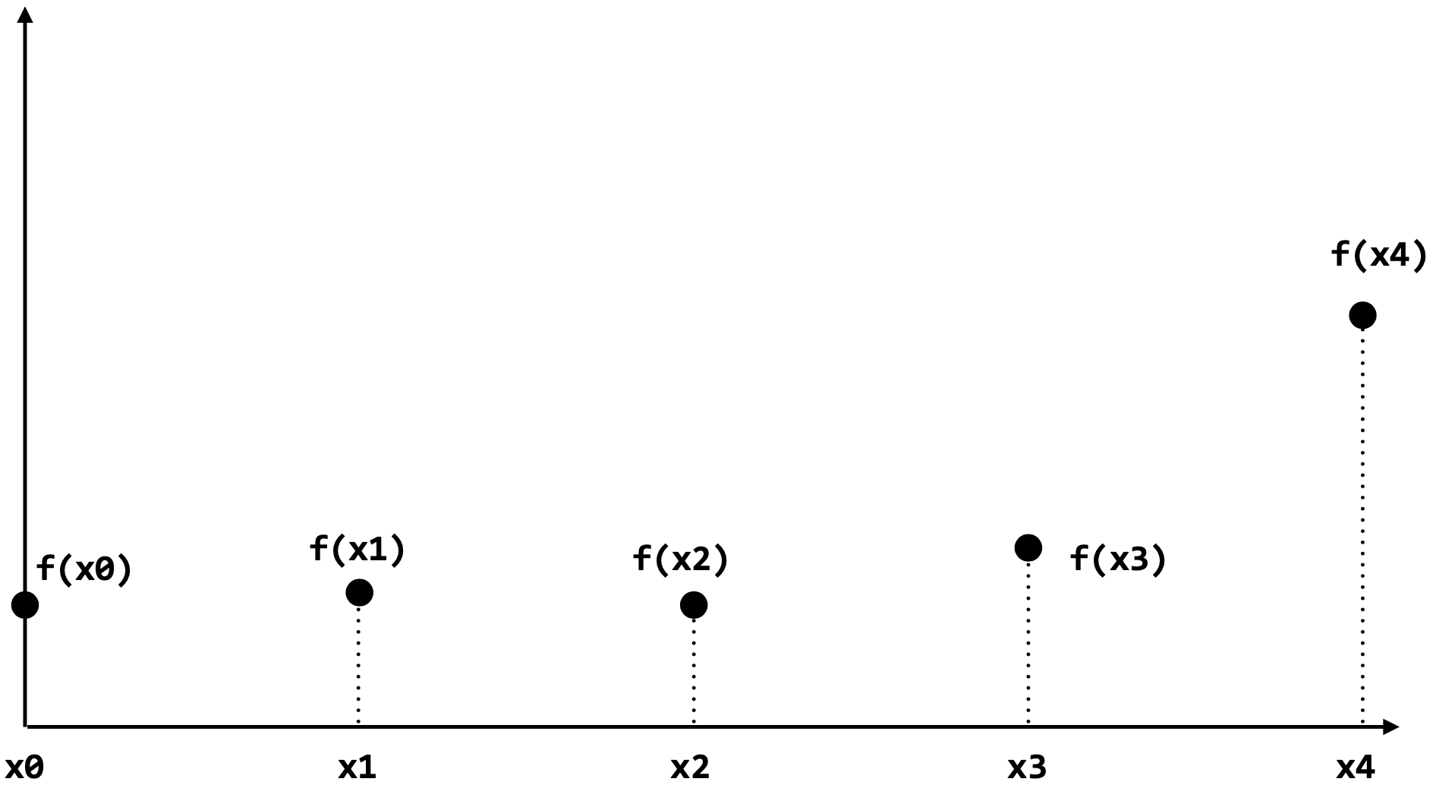
Reconstrução
Dado um conjunto de amostras, como podemos tentar reconstruir o sinal original f(x)?

Slide 14
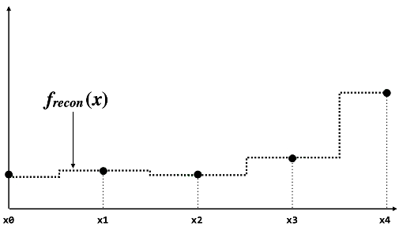
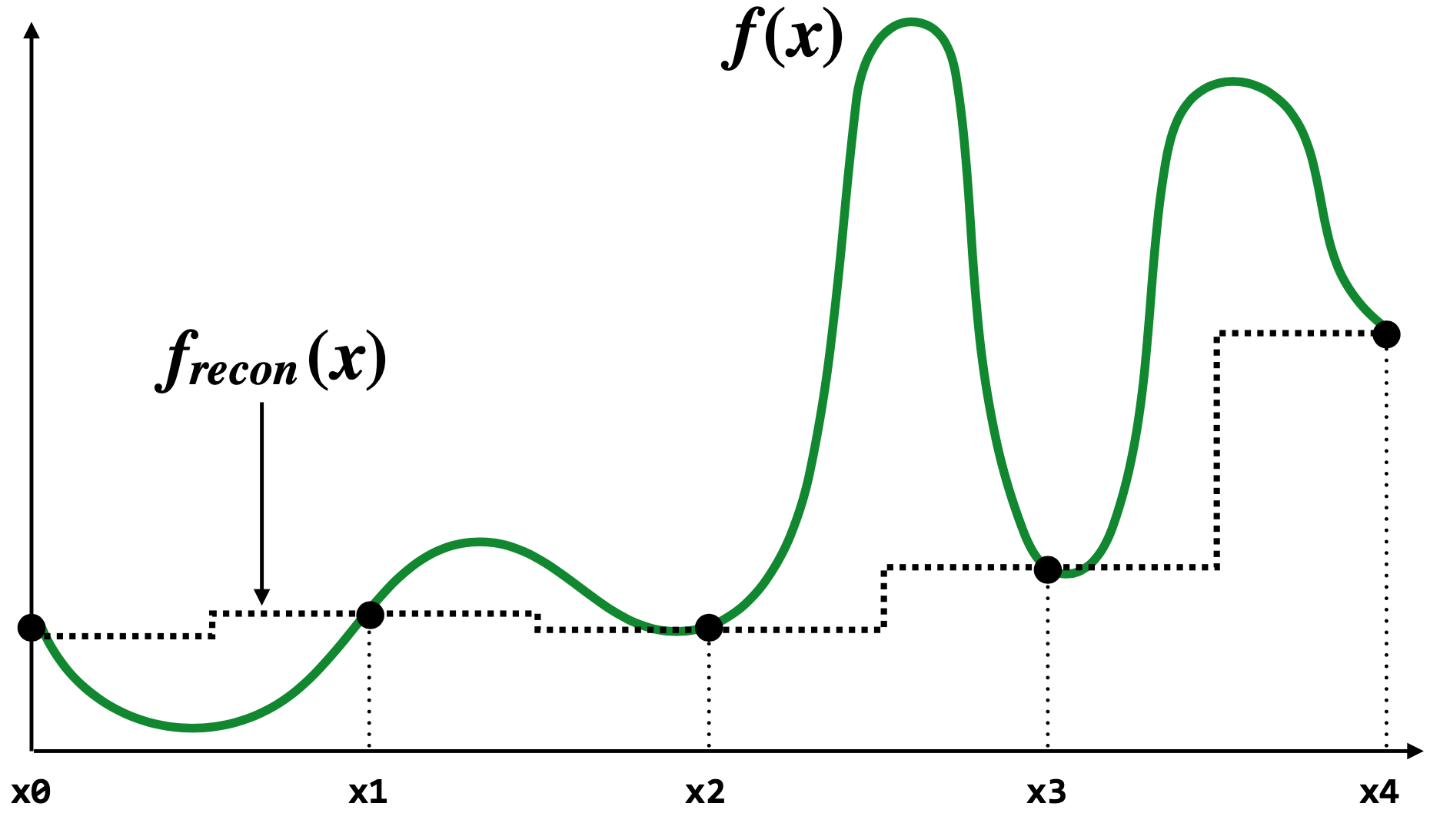
Reconstrução constante por partes
f_{recon}(x) = valor mais próximo da amostra de X
f_{recon}(x) aproxima f(x)

Slide 15
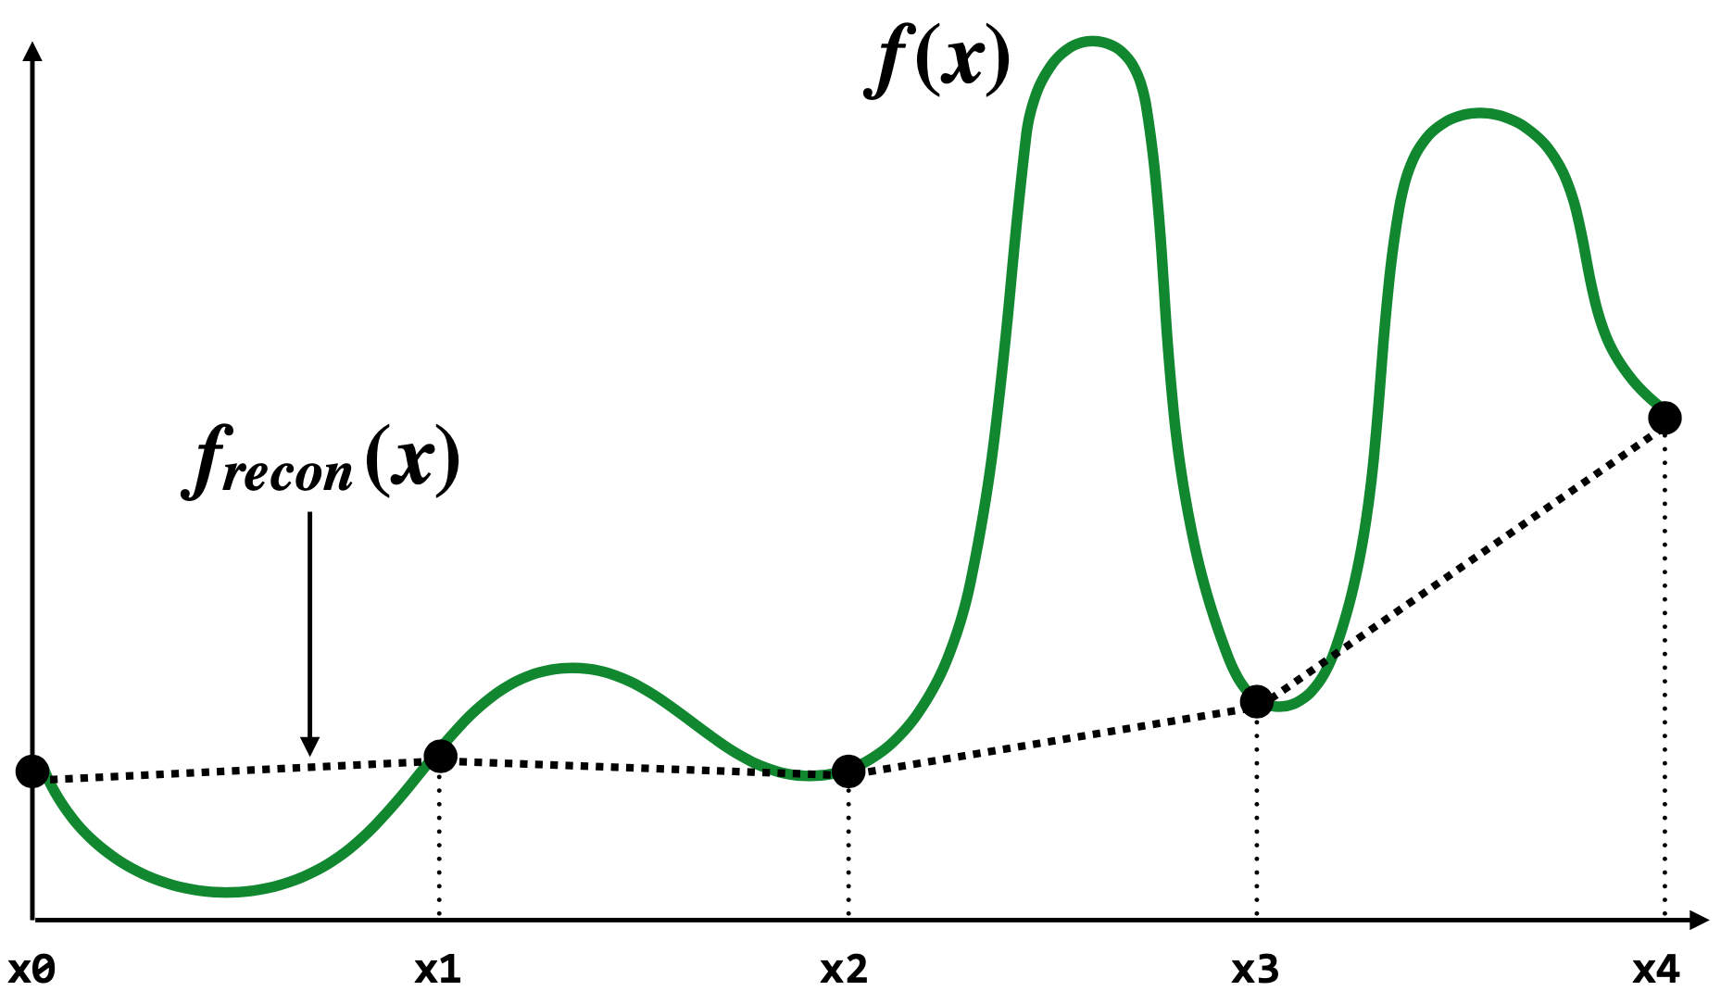
Reconstrução linear por partes
f_{recon}(x) = interpolação linear entre os valores das duas amostras mais próximas a x

Slide 16
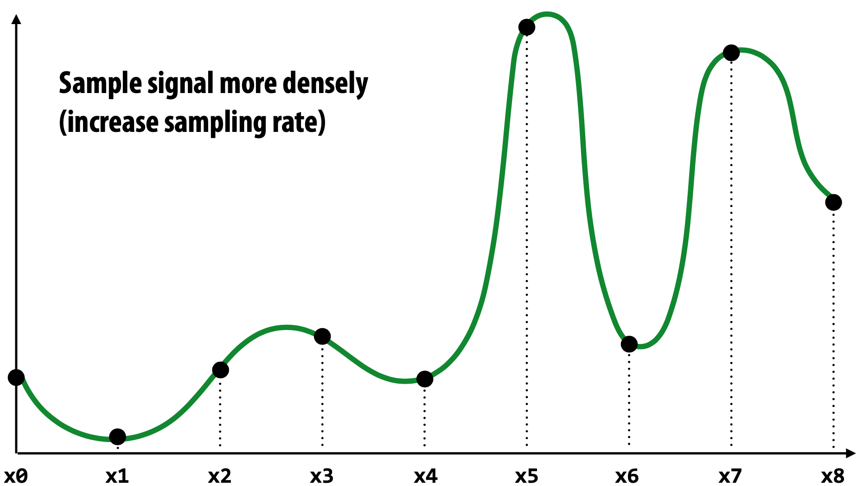
Reconstrução com mais amostras
Amostra sinais mais densamente (aumentar a taxa de amostragem)

Slide 17
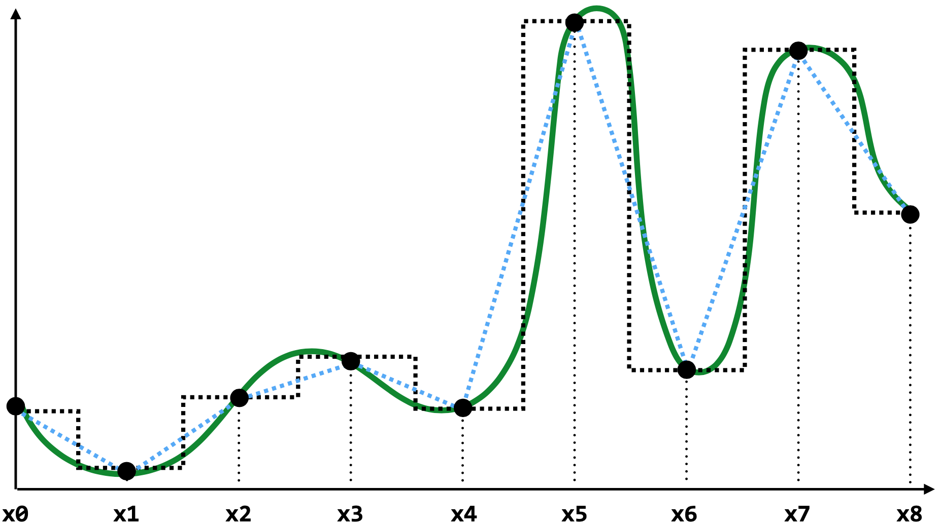
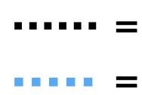
Reconstrução com mais amostras
Reconstruções mais precisas resultam de amostragens mais densas
Reconstrução pelo vizinho mais próximo
Reconstrução por interpolação linear

Slide 18
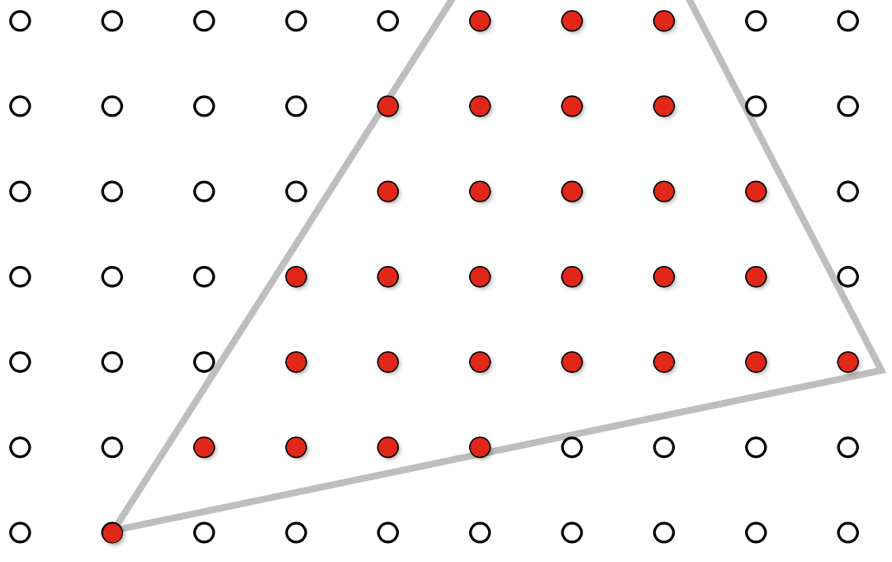
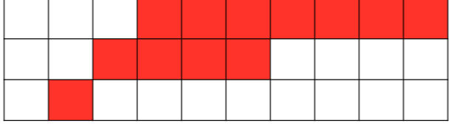
Perguntas:
Por que o serrilhamento parece "errado"?
Qual valor o pixel deveria ter?
O que há de certo/errado sobre a amostragem pontual?
Ideias para uma fórmula de pixel de “qualidade superior”?

Slide 19
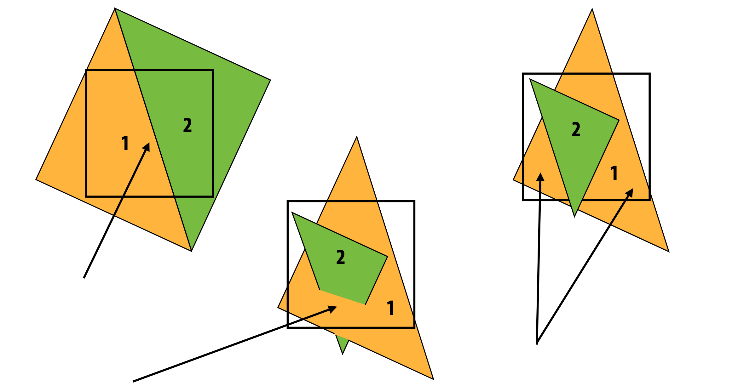
Pintando os pixels
A análise da cobertura dos triângulos fica mais complicada ao considerar a oclusão de um triângulo por outro.
Metade do pixel coberto pelo triângulo 1 e a outra metade coberta pelo triângulo 2
Duas regiões do triângulo 1 contribuem para o pixel. Uma dessas regiões nem mesmo é convexa.
Interpenetração de triângulos: ainda mais complicado

Slide 20
Representar um sinal de forma mais precisa
Amostra sinais mais densamente (aumentar a taxa de amostragem)

Slide 21
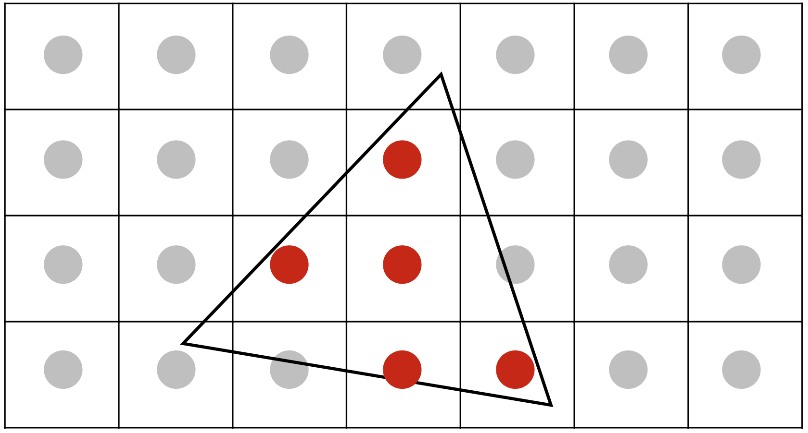
Amostrando um ponto por pixel

Slide 22
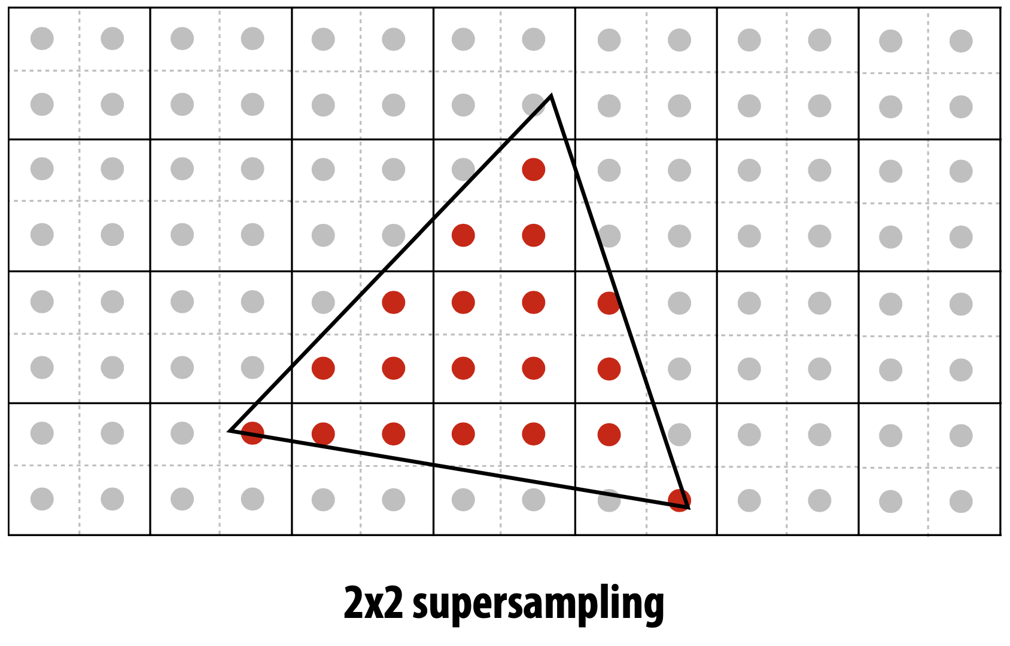
Supersampling
Pegue NxN amostras para cada pixel
um pixel no display
uma posição no framebuffer

Slide 23
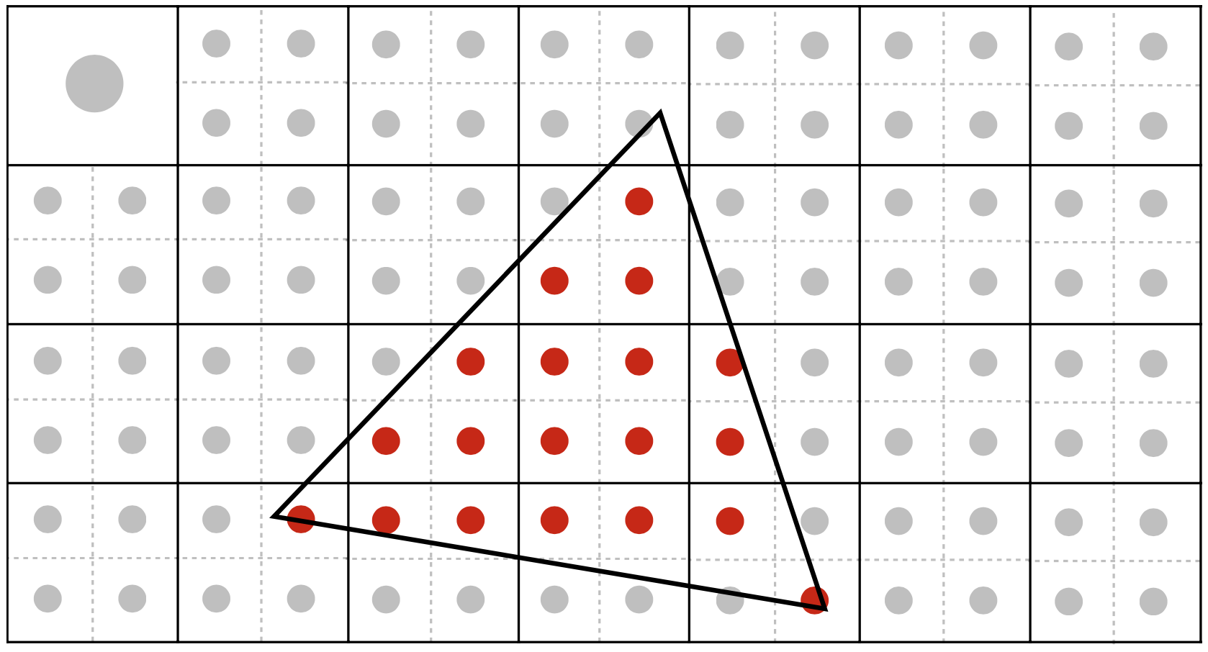
Supersampling
Faça a média com as amostras de cada pixel
um pixel no display
uma posição no framebuffer
Calculando a Média

Slide 24
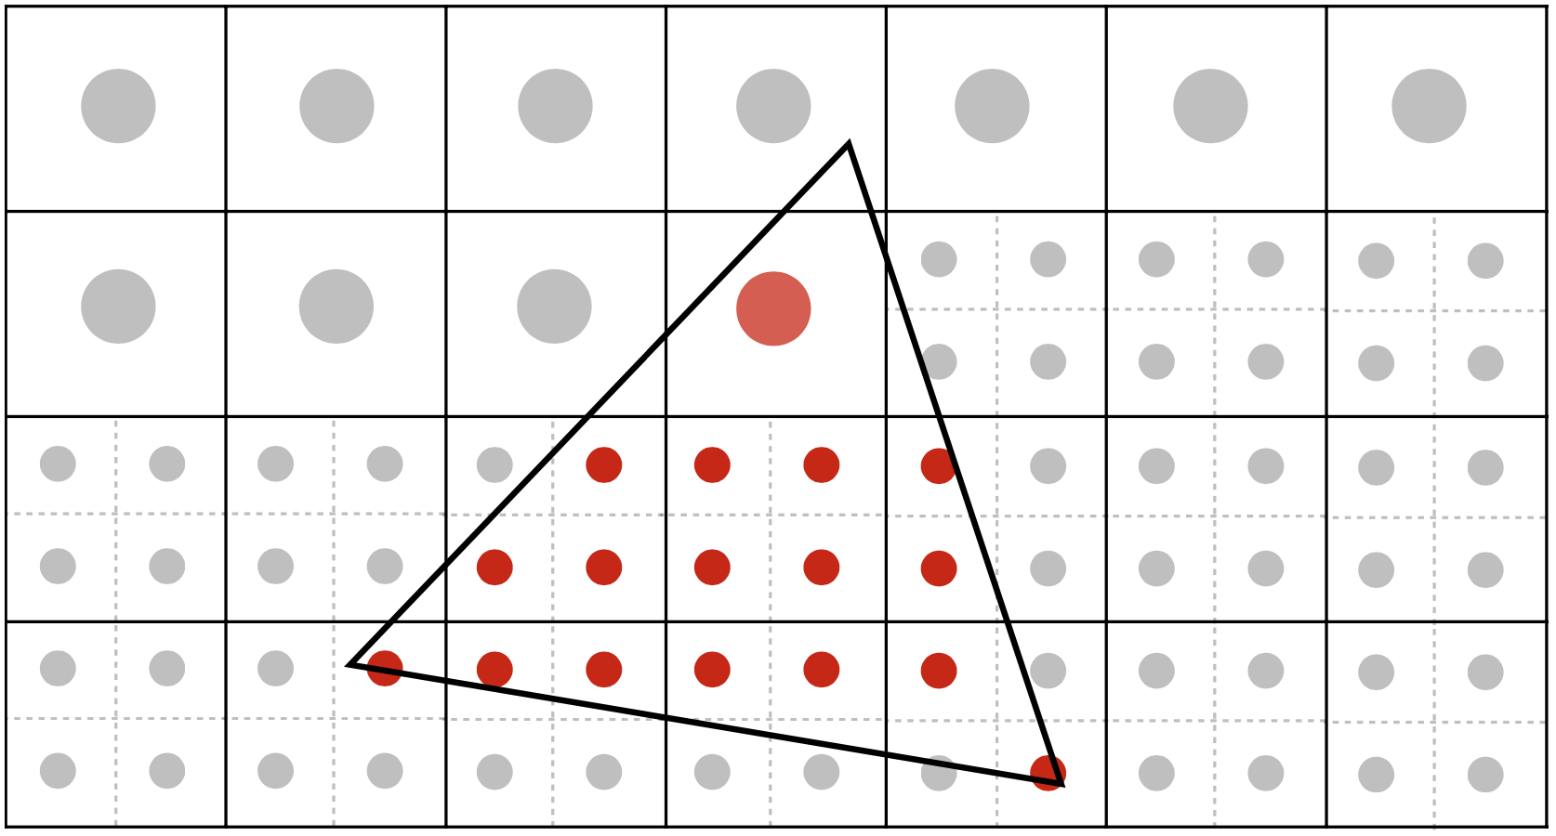
Supersampling
Faça a média com as amostras de cada pixel
um pixel no display
Calculando a Média

Slide 25
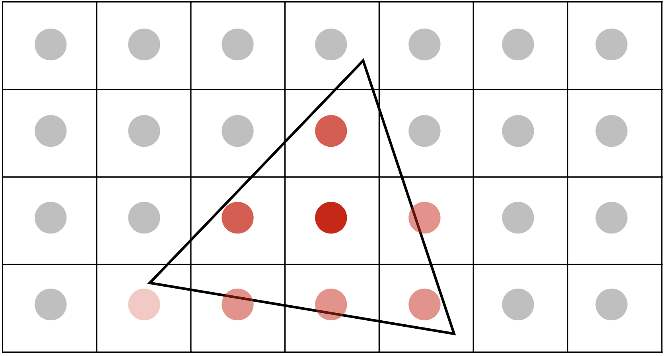
Supersampling
Faça a média com as amostras de cada pixel
um pixel no display
Calculando a Média

Slide 26
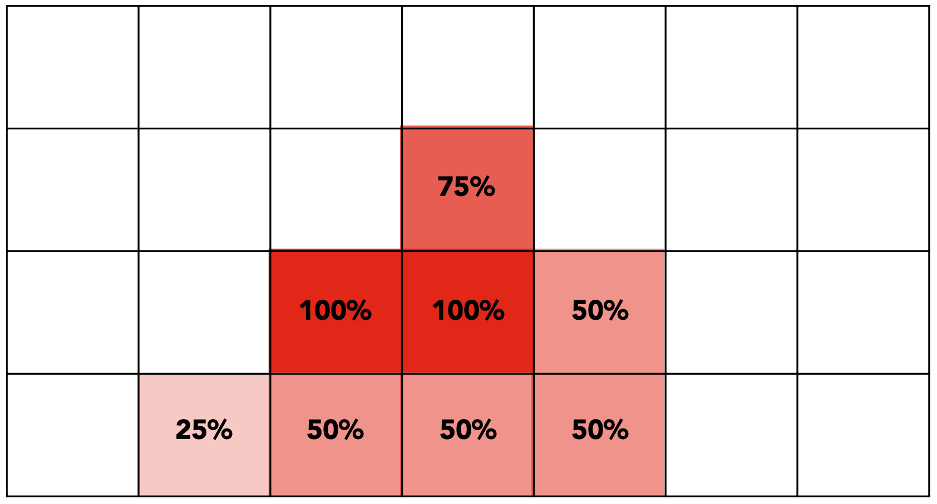
Resultado do Supersampling
Valores a serem emitidos por pixel no display.

Slide 27
Uma amostra por pixel

Slide 28
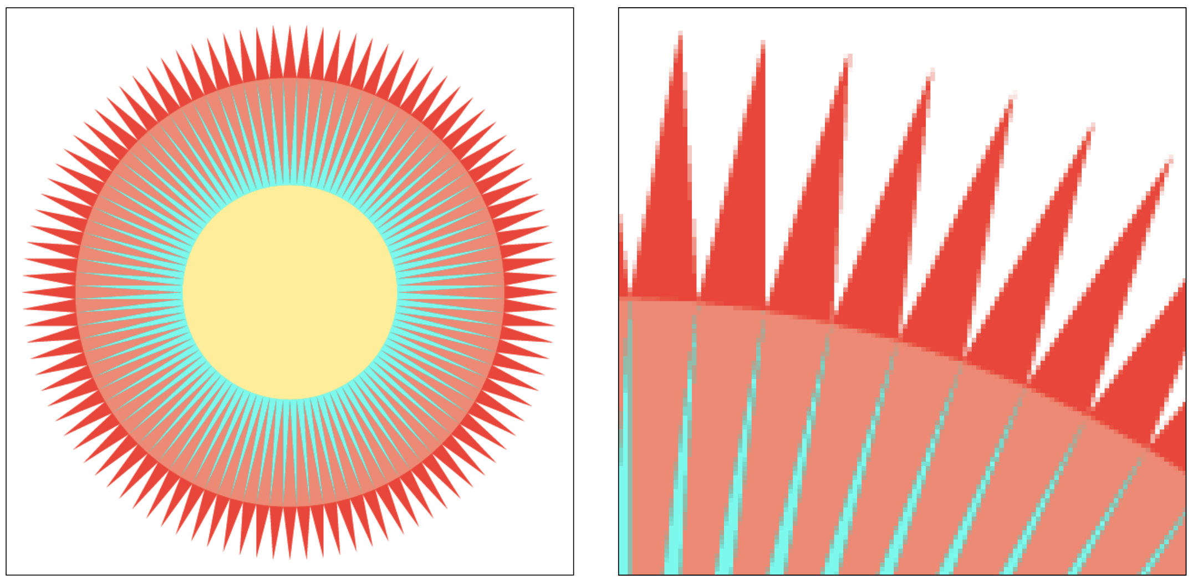
4x4 supersampling + downsampling

Slide 29
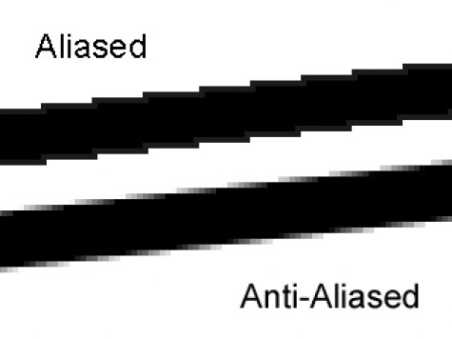
Resultado
Se tem uma maior suavização dos cantos das imagens

Slide 30
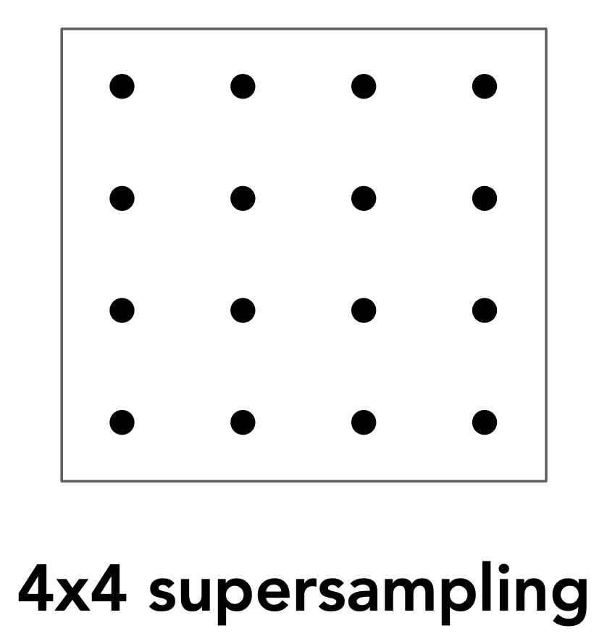
Supersampling
Podemos aproximar cálculo do valor do pixel amostrando vários locais dentro dele e calculando a média de seus valores.

Slide 31
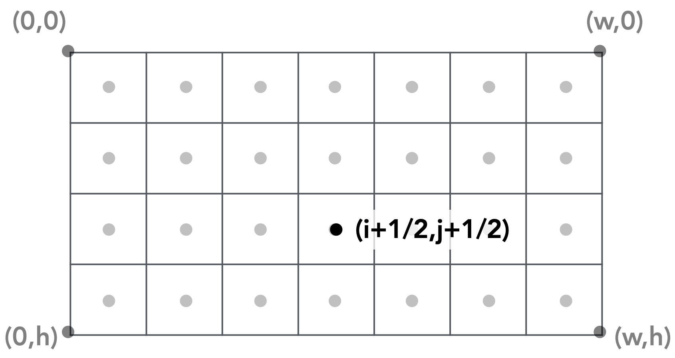
Técnicas de Supersampling
O local de fazer as amostras pode mudar, por exemplo:
Amostragem Regular

Slide 32
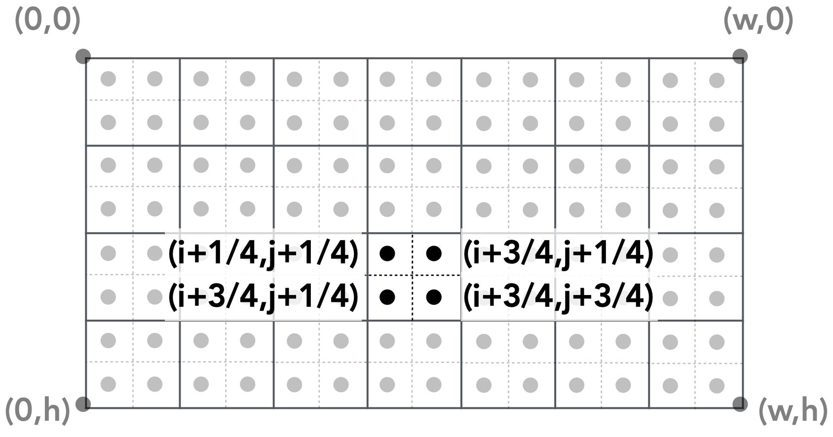
Técnicas de Supersampling
2x2 Supersampling: amonstragem para pixel (i,j)

Slide 33
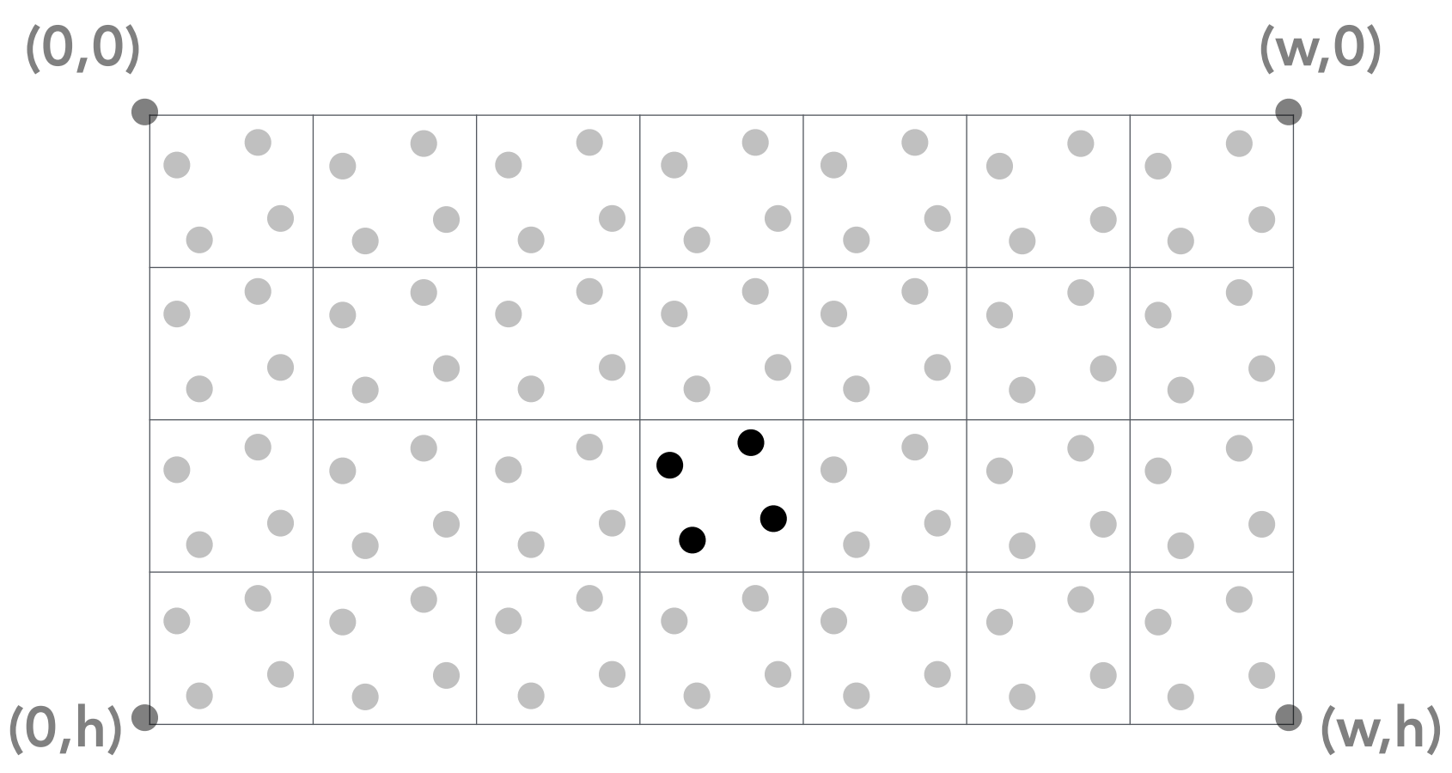
Técnicas de Supersampling
Off-Grid Sampling

Slide 34
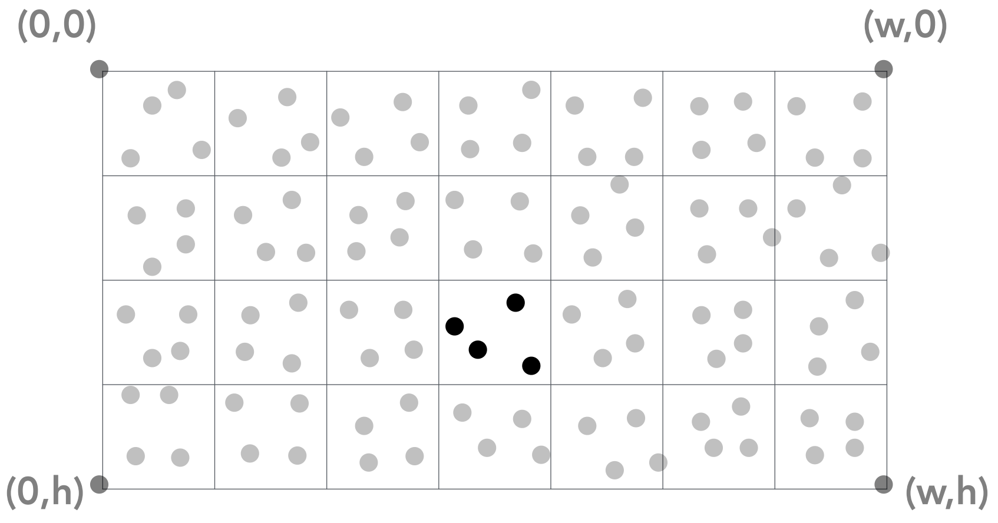
Técnicas de Supersampling
Random Sampling

Slide 35
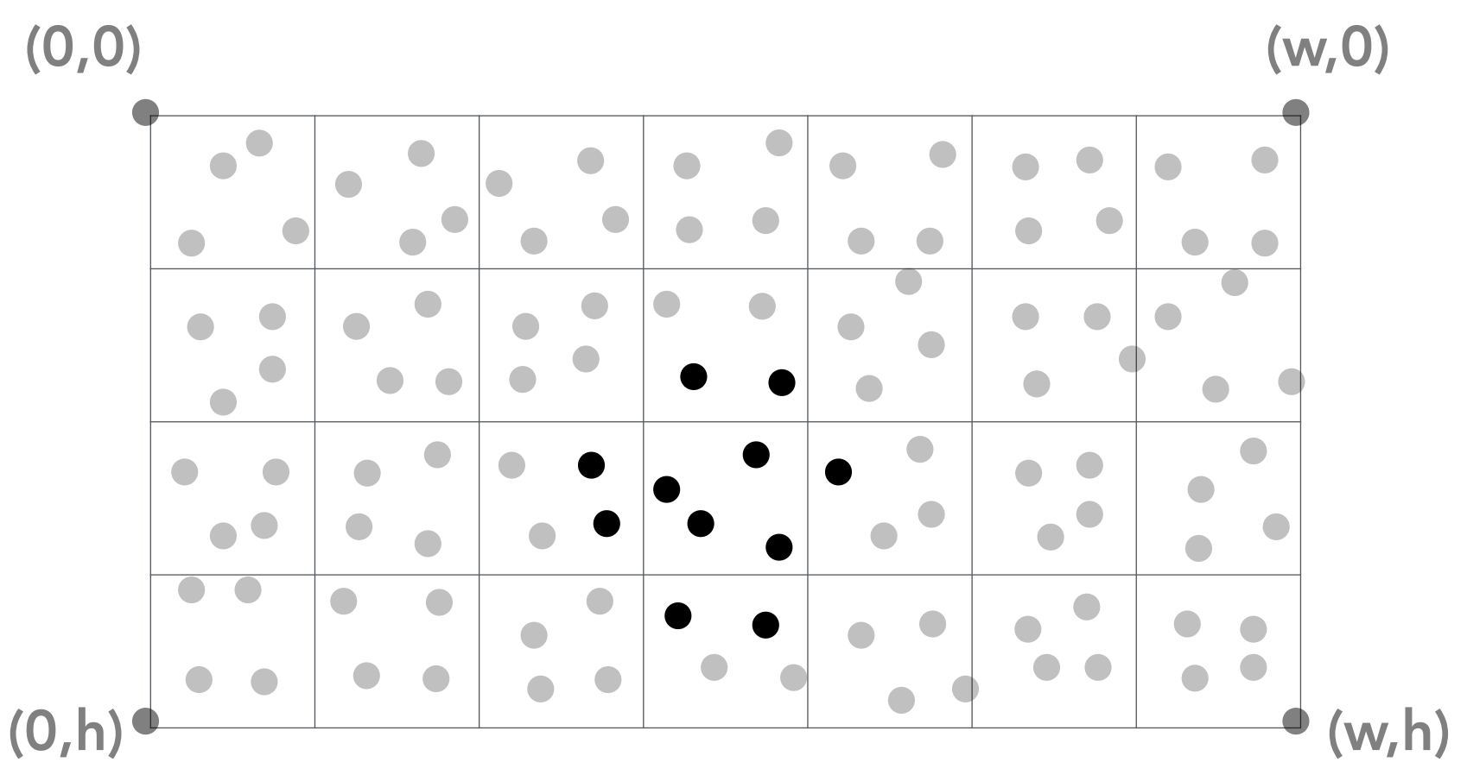
Técnicas de Supersampling
Amostras "fora" do pixel

Slide 36
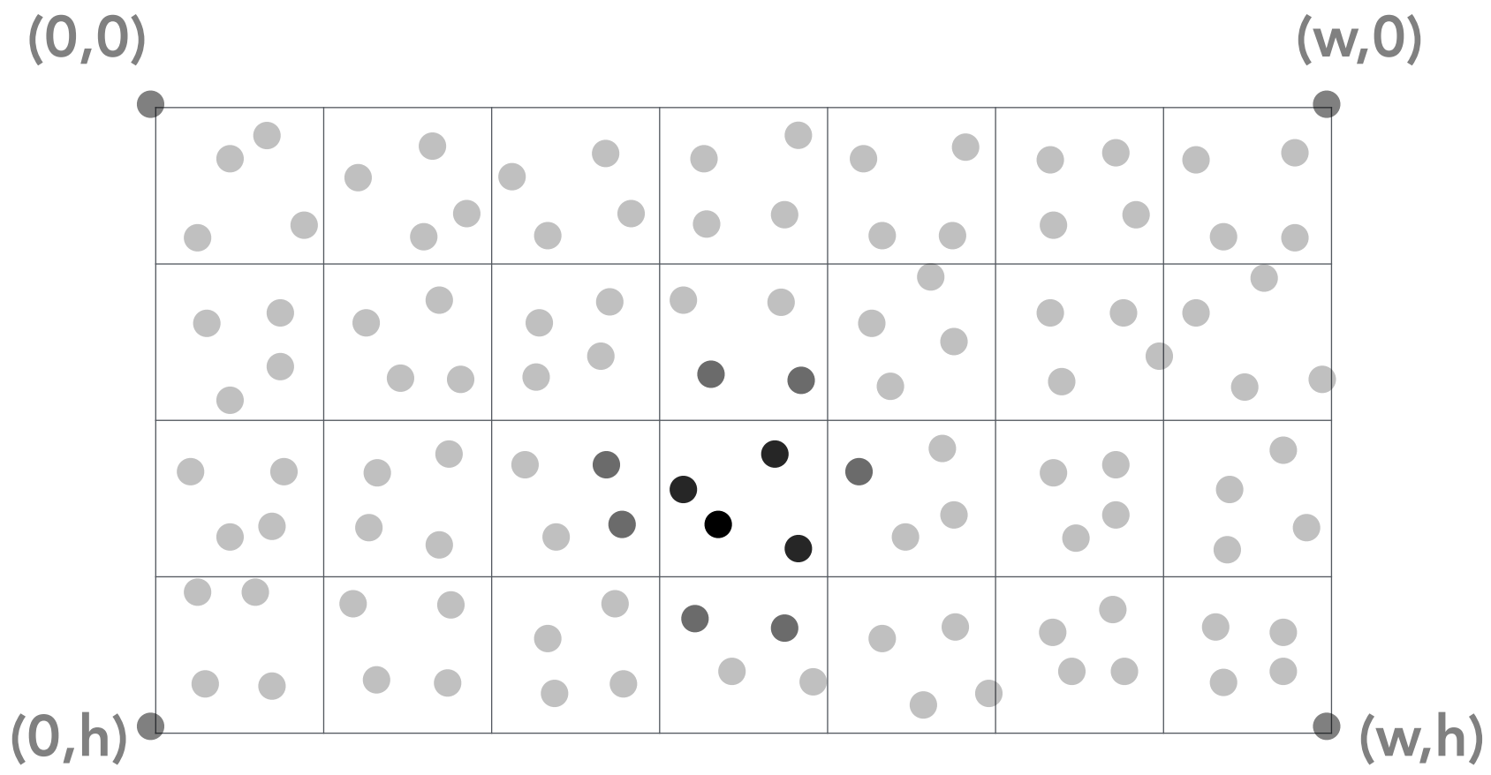
Técnicas de Supersampling
Peso de Amostras Não-Uniforme

Slide 37
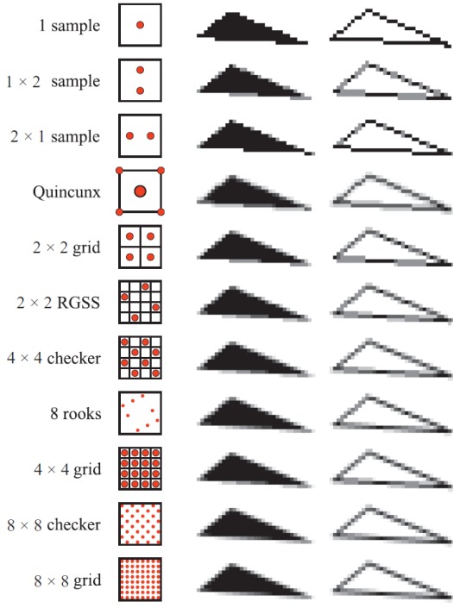
Supersampling
Real-Time Rendering, 3rd Edition, A K Peters 2008

Slide 38
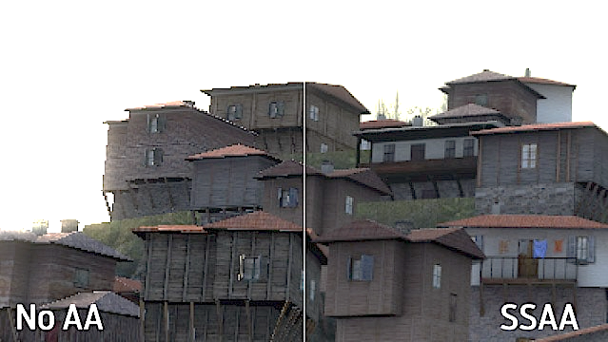
Resultado SSAA (Super-Sampling Anti-Aliasing)
https://www.displayninja.com/best-anti-aliasing-mode/

Slide 39
Existem outras técnicas?
SIM
SSAA (Super Sampling Anti-Aliasing) *
  FSAA (Full Scene/Screen/Sample Anti-Aliasing)
MSAA (MultiSample Anti-Aliasing)
FXAA (Fast Approximate Anti-Aliasing)
TAA (Temporal Anti-Aliasing)
TXAA (Temporal Anti-Aliasing Nvidia)
MLAA (Morphological Anti-Aliasing)
SMAA (Sub-pixel Morphological Anti-Aliasing)
DLAA (Deep learning anti-aliasing)
Isso é uma sopa de letras e alguns são especializações de outros.
Veremos mais sobre isso nas próximas aulas.

Slide 40
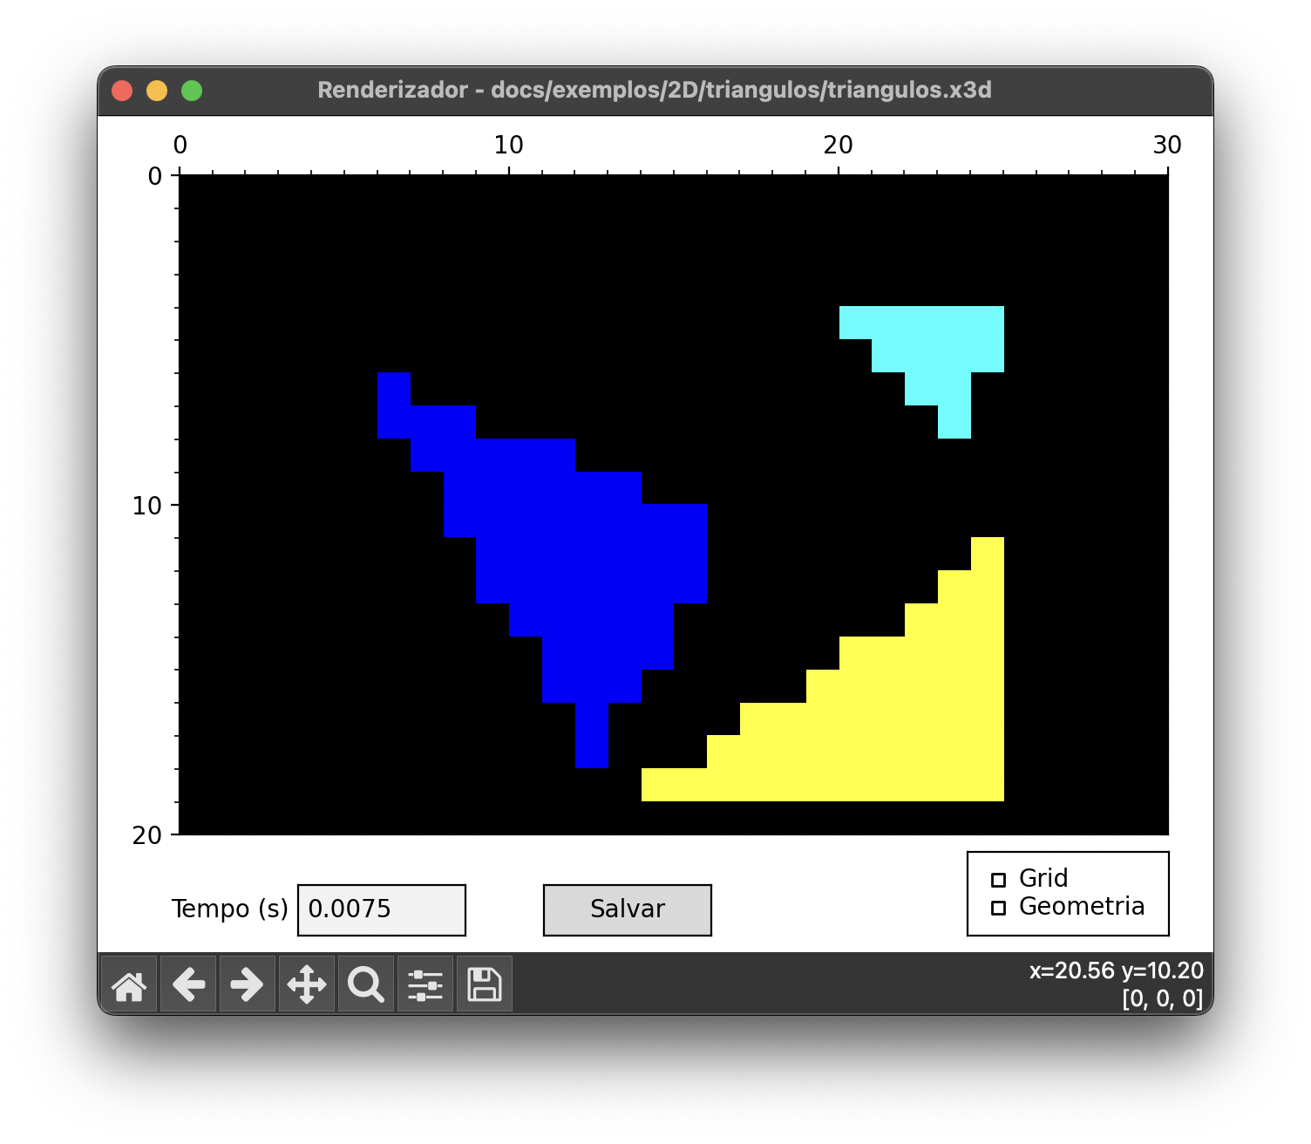
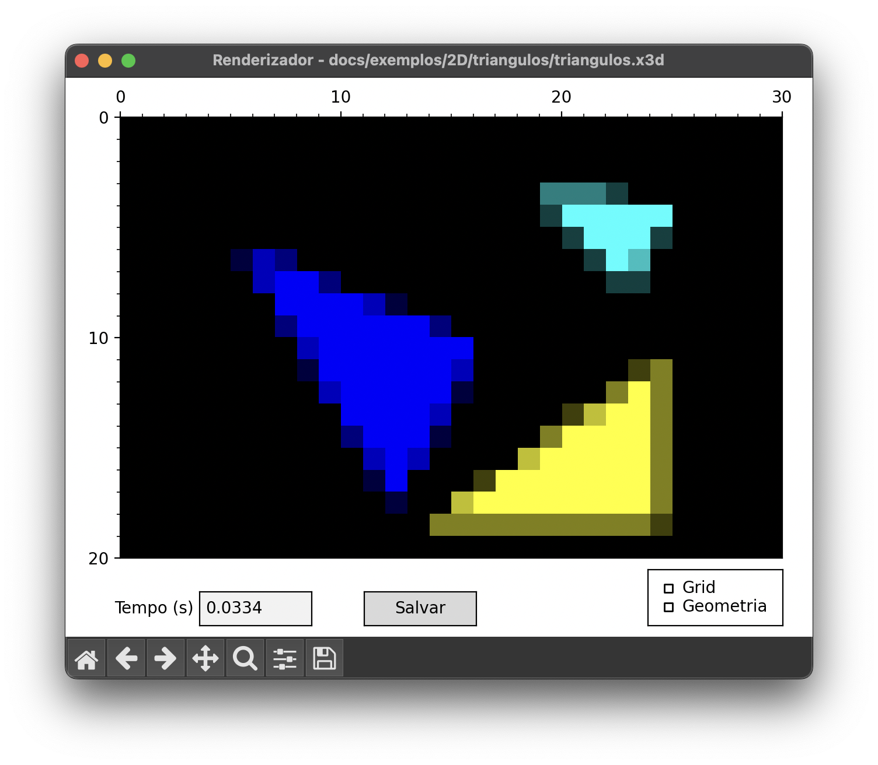
Onde ver:
Rode novamente os exemplos 2D

Slide 41
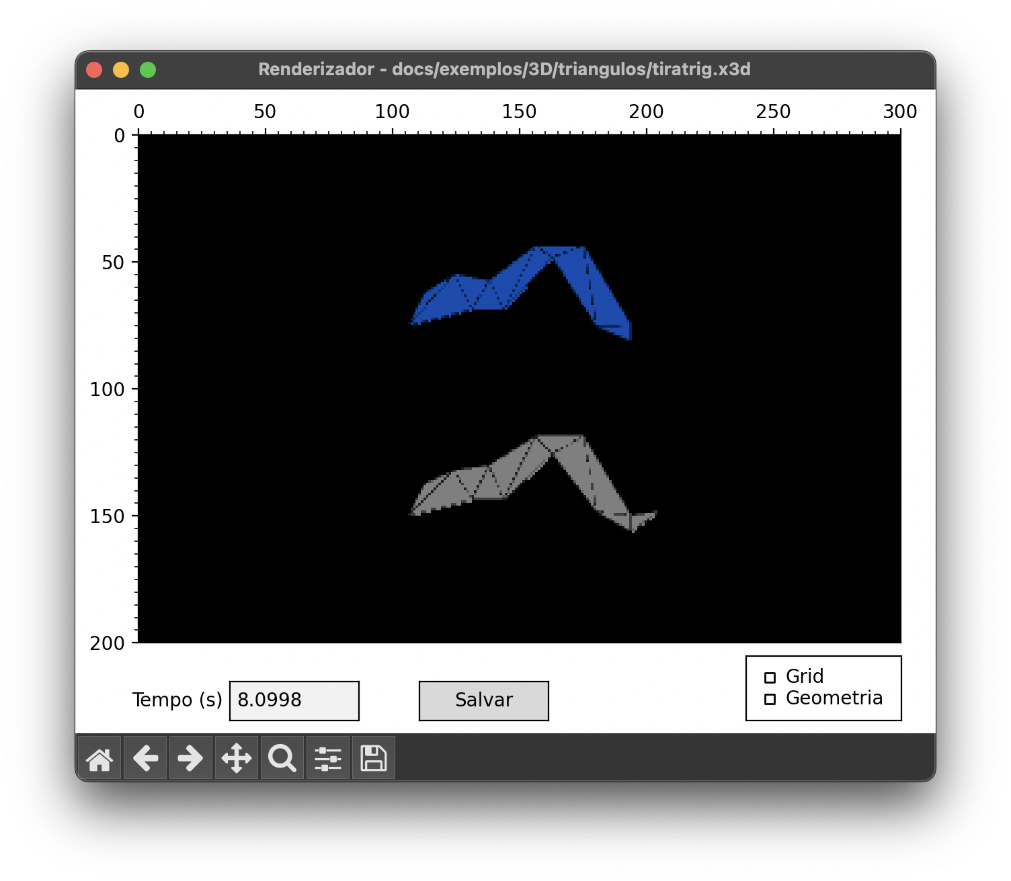
Dica
Não tente fazer a amostra na hora de desenhar os triângulos.
Crie um novo Framebuffer maior, depois faça o downsampling.
Problema típico de fazer as amostras no desenho e não no buffer!
Quando não fica pior!

Slide 42
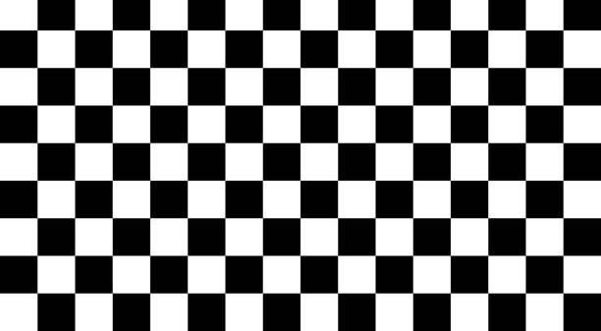
Visibilidade
Primeiro. Como saber quais pixels pintar se houver muitos polígonos.
E se eles estiverem se intersectando?

Slide 43
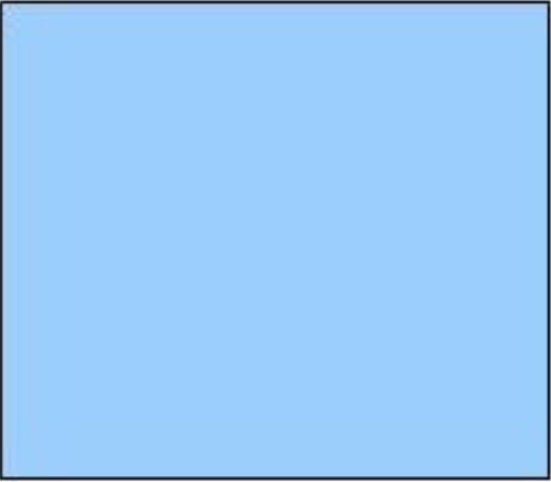
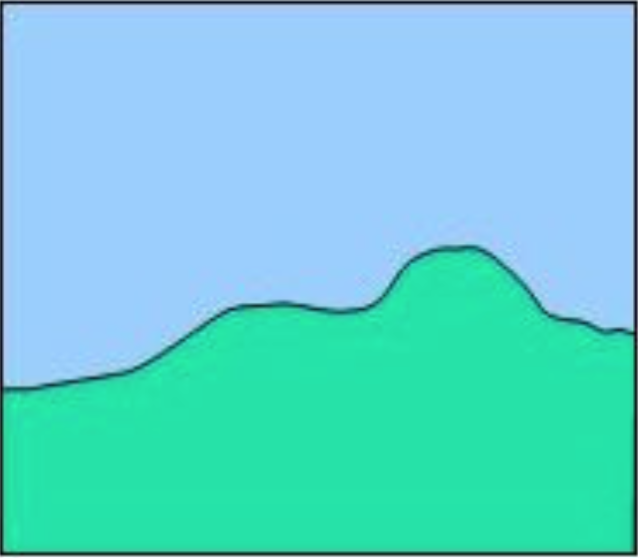
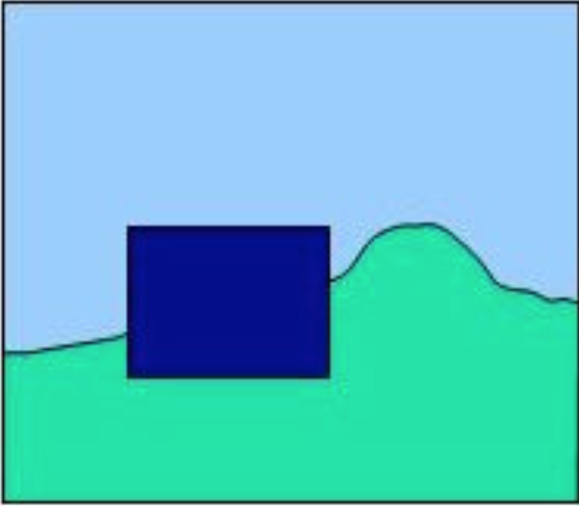
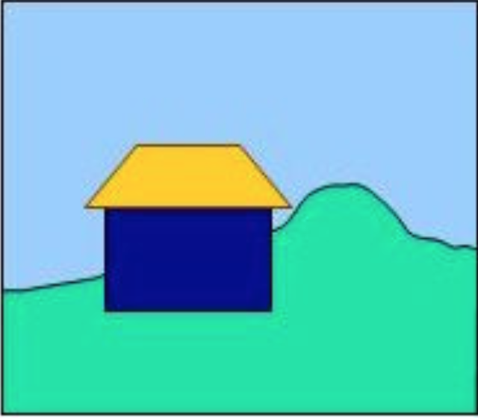
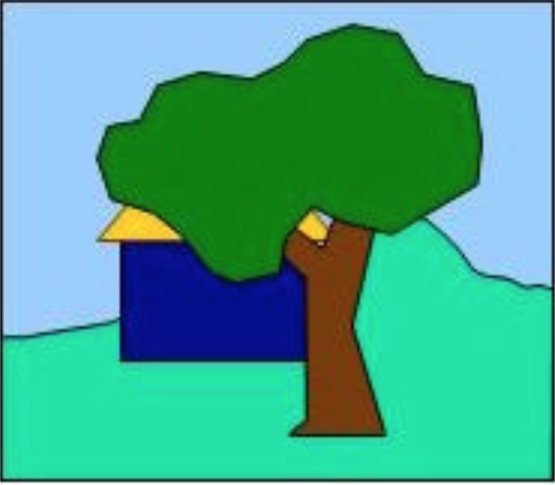
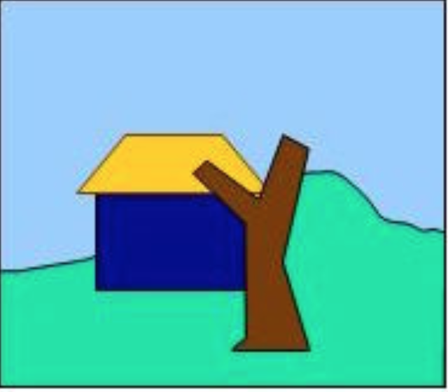
Algoritmo do Pintor
Inspirado em como pintores pintam
Pinte de trás para a frente, sobrescrevendo o framebuffer
http://cs.wellesley.edu/~cs307/lectures/19new.html

Slide 44
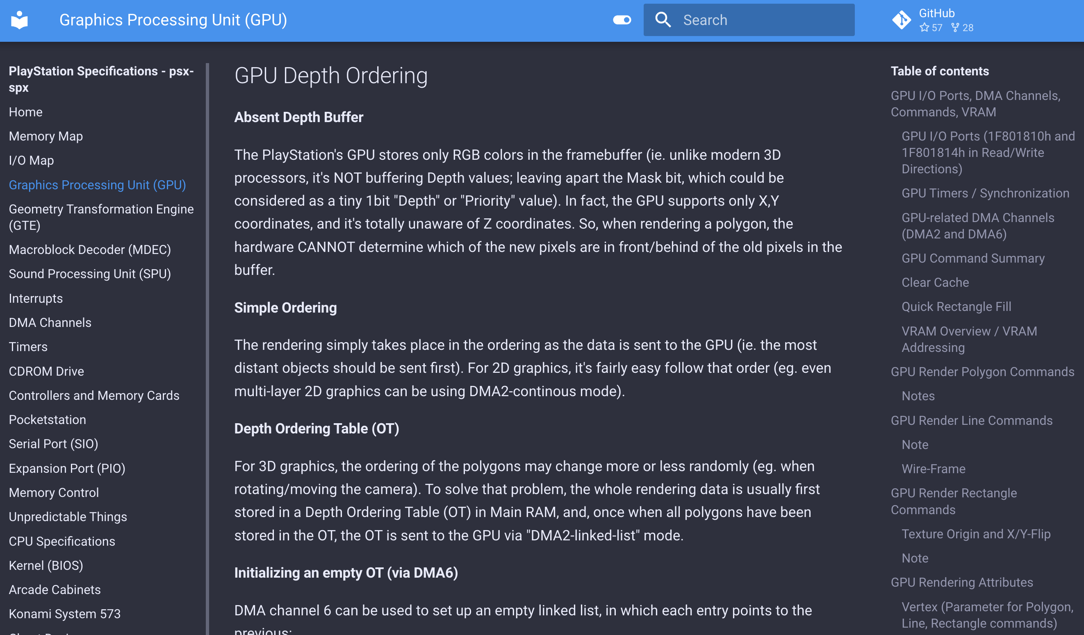
PS1: Depth Ordering Table (OT)
https://psx-spx.consoledev.net/graphicsprocessingunitgpu/#gpu-depth-ordering

Slide 45
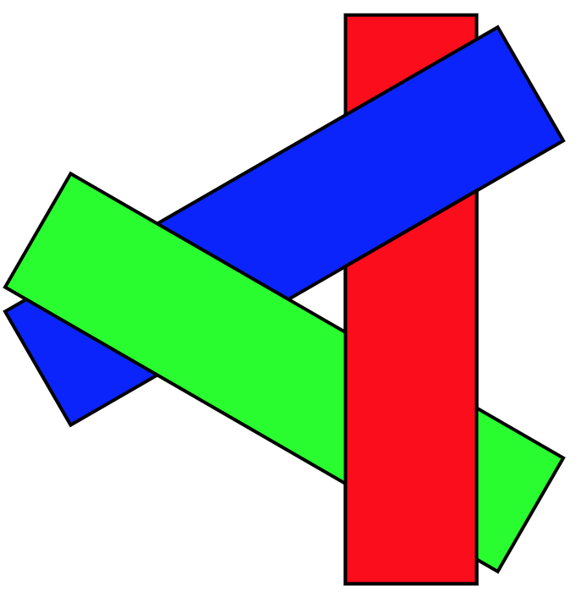
Algoritmo do Pintor
Requer uma ordenação em profundidade O(n log n) para n triângulos
Porém, podem ocorrer situações de ordem não resolvíveis

Slide 46
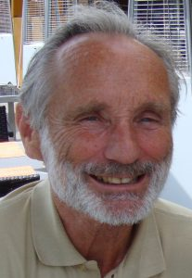
Z-Buffer
Este é o algoritmo de remoção de superfície
oculta usado atualmente em sistema gráficos.
Princípio:
Armazene o valor da profundidade (coordenada z) para cada posição de amostrada
Necessário mais uma região de memória para os valores de profundidade
  O framebuffer armazena valores de cores RGB
  O depth buffer (z-buffer) armazena profundidade (16 a 32 bits)
  Tradicionalmente são armazenados em ponto fixo (inteiros)
Wolfgang Straser
Notes:
https://www.eg.org/wp/obituaries/in-memoriam-wolfgang-straser/

Slide 47
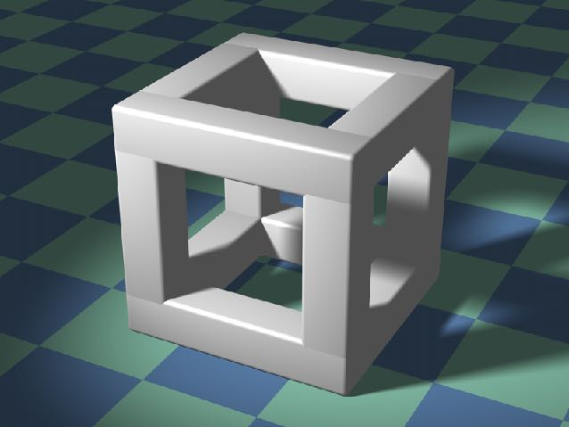
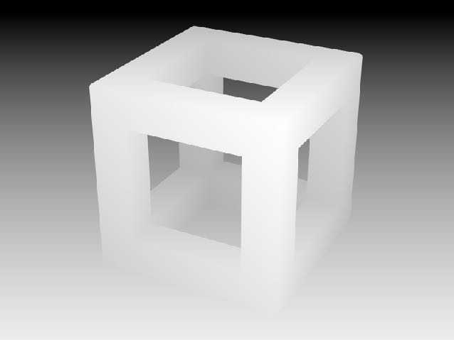
Exemplos de Z-Buffer
Buffer de Cores
Z Buffer
créditos: Dominic Alves, flickr.

Slide 48
Algoritmo do Z-Buffer
Inicialize o buffer com valores no infinito.
Durante a rasterização:
for (cada triângulo T)
for (cada amostra (x,y,z) em T)
if (z < zbuffer[x,y]) # amostra mais perto até o momento
zbuffer[x,y] = z # atualiza a distância z
framebuffer[x,y] = rgb # atualize a cor
else
pass # não faz nada

Slide 49
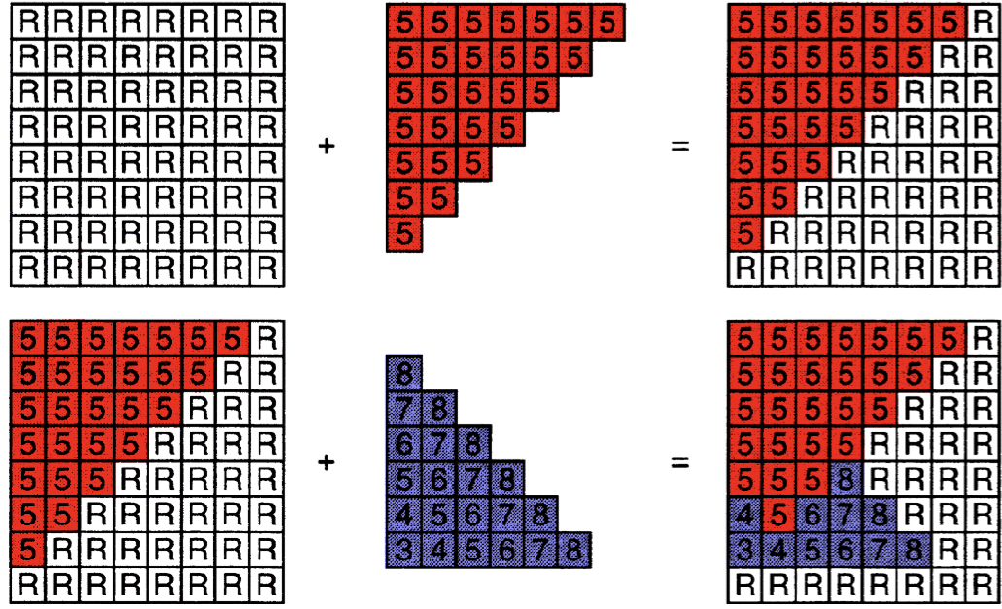
Algoritmo do Z-Buffer
∞ | ∞ | ∞ | ∞ | ∞ | ∞ | ∞ | ∞
∞ | ∞ | ∞ | ∞ | ∞ | ∞ | ∞ | ∞
∞ | ∞ | ∞ | ∞ | ∞ | ∞ | ∞ | ∞
∞ | ∞ | ∞ | ∞ | ∞ | ∞ | ∞ | ∞
∞ | ∞ | ∞ | ∞ | ∞ | ∞ | ∞ | ∞
∞ | ∞ | ∞ | ∞ | ∞ | ∞ | ∞ | ∞
∞ | ∞ | ∞ | ∞ | ∞ | ∞ | ∞ | ∞
∞ | ∞ | ∞ | ∞ | ∞ | ∞ | ∞ | ∞
5 | 5 | 5 | 5 | 5 | 5 | 5
 | 5 | 5 | 5 | 5 | 5
 |  | 5 | 5 | 5
 |  |  | 5
5 | 5 | 5 | 5 | 5 | 5 | 5 | ∞
∞ | 5 | 5 | 5 | 5 | 5 | ∞ | ∞
∞ | ∞ | 5 | 5 | 5 | ∞ | ∞ | ∞
∞ | ∞ | ∞ | 5 | ∞ | ∞ | ∞ | ∞
∞ | ∞ | ∞ | ∞ | ∞ | ∞ | ∞ | ∞
∞ | ∞ | ∞ | ∞ | ∞ | ∞ | ∞ | ∞
∞ | ∞ | ∞ | ∞ | ∞ | ∞ | ∞ | ∞
∞ | ∞ | ∞ | ∞ | ∞ | ∞ | ∞ | ∞
5 | 5 | 5 | 5 | 5 | 5 | 5 | ∞
∞ | 5 | 5 | 5 | 5 | 5 | ∞ | ∞
∞ | ∞ | 5 | 5 | 5 | ∞ | ∞ | ∞
∞ | ∞ | ∞ | 5 | ∞ | ∞ | ∞ | ∞
∞ | ∞ | ∞ | ∞ | ∞ | ∞ | ∞ | ∞
∞ | ∞ | ∞ | ∞ | ∞ | ∞ | ∞ | ∞
∞ | ∞ | ∞ | ∞ | ∞ | ∞ | ∞ | ∞
∞ | ∞ | ∞ | ∞ | ∞ | ∞ | ∞ | ∞
3 | 4 | 5 | 6 | 7 | 8
4 | 5 | 6 | 7 | 8
5 | 6 | 7 | 8
6 | 7 | 8
7 | 8
8
3 | 4 | 5 | 5 | 5 | 5 | 5 | ∞
4 | 5 | 5 | 5 | 5 | 5 | ∞ | ∞
5 | 6 | 5 | 5 | 5 | ∞ | ∞ | ∞
6 | 7 | 8 | 5 | ∞ | ∞ | ∞ | ∞
7 | 8 | ∞ | ∞ | ∞ | ∞ | ∞ | ∞
8 | ∞ | ∞ | ∞ | ∞ | ∞ | ∞ | ∞
∞ | ∞ | ∞ | ∞ | ∞ | ∞ | ∞ | ∞
∞ | ∞ | ∞ | ∞ | ∞ | ∞ | ∞ | ∞

Slide 50
Complexidade do Z-Buffer
Complexidade
O(n) para n triângulos
Algoritmo de visibilidade mais usado
Implementado em hardware para todas as GPUs
Usado por OpenGL, Vulkan, Direct3D, ...

Slide 51
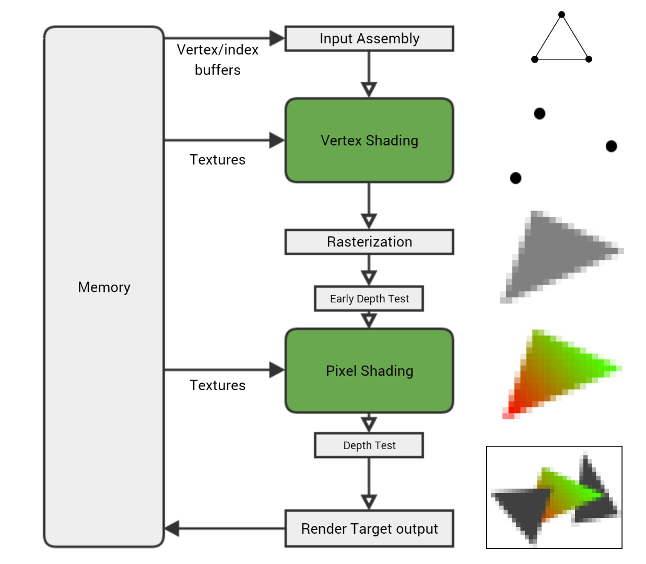
Dica
Quando fazer o teste de profundidade?
Antes ou depois de verificar a cor do vértice?
Antes (mas nem sempre é possível)
A maioria das GPUs oferece suporte ao Early Depth Test, esse teste permite executar o teste de profundidade antes da execução do fragment shader. Sempre que estiver claro que um fragmento não será visível (está atrás de outros objetos), podemos descartar o fragmento prematuramente.

Slide 52


Identificando a posição do Z
Temos de identificar o valor do Z para cada pixel usando as fórmulas já estudadas.

Slide 53




Precisão do Z-Buffer
O Z-Buffer tem uma maior precisão dos pontos próximos ao Near
Exemplo:
Near = 10
Far = 1000
Lembrando que o NDC vai de -1 a 1.
=> Normalizando para 0 a 1 e depois convertido para inteiro para o espaço do Z-buffer
$\left[\begin{aligned}0 \\ 0 \\ −10 \\ 1\end{aligned}\right]$ $\begin{aligned}\text{Z}\text{ = −1} \\ \text{Z}\text{−}\text{Normalizado}\text{ = 0} \\ \text{Z}\text{−}\text{Buffer}\text{32}\text{b}\text{ = 0}\end{aligned}$
$\left[\begin{aligned}0 \\ 0 \\ −1000 \\ 1\end{aligned}\right]$ $\begin{aligned}\text{Z}\text{ = 1} \\ \text{Z}\text{−}\text{Normalizado}\text{ = }1 \\ \text{Z}\text{−}\text{Buffer}\text{32}\text{b}\text{ = }\text{4}\text{.}\text{294}\text{.}\text{967}\text{.}\text{295}\end{aligned}$
$\left[\begin{aligned}0 \\ 0 \\ −20 \\ 1\end{aligned}\right]$ $\begin{aligned}\text{Z}\text{ = \sim 0} \\ \text{Z}\text{−}\text{Normalizado}\text{ = \sim 0}\text{,}\text{5} \\ \text{Z}\text{−}\text{Buffer}\text{32}\text{b}\text{ =} \text{2}\text{.}\text{169}\text{.}\text{175}\text{.}\text{402}\end{aligned}$
$\left[\begin{aligned}0 \\ 0 \\ −40 \\ 1\end{aligned}\right]$ $\begin{aligned}\text{Z}\text{ = \sim 0},5 \\ \text{Z}\text{−}\text{Normalizado}\text{ = \sim 0}\text{,}\text{75} \\ \text{Z}\text{−}\text{Buffer}\text{32}\text{b}\text{ =} \text{3}\text{.}\text{253}\text{.}\text{763}\text{.}\text{102}\end{aligned}$
$\left[\begin{aligned}0 \\ 0 \\ −100 \\ 1\end{aligned}\right]$ $\begin{aligned}\text{Z}\text{ = \sim 0},8 \\ \text{Z}\text{−}\text{Normalizado}\text{ = \sim 0},9 \\ \text{Z}\text{−}\text{Buffer}\text{32}\text{b}\text{ =} \text{3}\text{.}\text{904}\text{.}\text{515}\text{.}\text{723}\end{aligned}$
$\left[\begin{aligned}0 \\ 0 \\ −500 \\ 1\end{aligned}\right]$ $\begin{aligned}\text{Z}\text{ = \sim 0},98 \\ \text{Z}\text{−}\text{Normalizado}\text{ = \sim 0},99 \\ \text{Z}\text{−}\text{Buffer}\text{32}\text{b}\text{ =} \text{4}\text{.}\text{251}\text{.}\text{583}\text{.}\text{787}\end{aligned}$
Notes:
=(Z*((1010)/(990))-((2*1000*10)/990))/Z

Slide 54


Precisão do Z-Buffer
O Z-Buffer tem uma maior precisão dos pontos próximos ao Near
Exemplo:
Near = 10
Far = 1000
Notes:
=(Z*((1010)/(990))-((2*1000*10)/990))/Z

Slide 55

Z-fighting
Problema clássico que ocorre quando não há como identificar claramente que superfície está a frente da outra.

Slide 56

Transparência
Objetos podem ter transparências, isso permite que vejamos, o que está atras do objeto em função de um valor de transparência.
https://www.computerlanguage.com/results.php?definition=alpha%20blending

Slide 57
Transparência no X3D
O campo de transparency (transparência) especifica o quão ”translúcido" é um objeto, com 1.0 sendo totalmente transparente e 0.0 totalmente opaco.
Material : X3DMaterialNode {
SFFloat [in,out] ambientIntensity 0.2 [0,1]
SFColor [in,out] diffuseColor 0.8 0.8 0.8 [0,1]
SFColor [in,out] emissiveColor 0 0 0 [0,1]
SFNode [in,out] metadata NULL [X3DMetadataObject]
SFFloat [in,out] shininess 0.2 [0,1]
SFColor [in,out] specularColor 0 0 0 [0,1]
SFFloat [in,out] transparency 0 [0,1]
}
https://www.web3d.org/documents/specifications/19775-1/V3.3/Part01/components/shape.html#Material

Slide 58
Cálculo da Transparência
Você vai precisar combinar a cor anterior com a cor do objeto.
for (cada triângulo T)
for (cada amostra (x,y,z) em T)
if (z < zbuffer[x,y]) # amostra mais perto até o momento
zbuffer[x,y] = z # atualiza a distância z
cor_anterior = framebuffer[x,y] * transparência
cor_nova = rbg * (1 – transparência)
framebuffer[x,y] = cor_anterior + cor_nova
else
pass # não faz nada

Slide 59
Estratégias para resolver
desenhe objetos opacos primeiro usando o z-buffer
desenhar objetos transparentes do mais distante para o mais próximo
Não há necessidade de ordenar para a entrega do projeto

Slide 60


Slide 61
Renderizador em Python
No Renderizador você poderá criar um buffer para o z-buffer:
gpu.GPU.framebuffer_storage(
self.framebuffers["FRONT"],
gpu.GPU.DEPTH_ATTACHMENT,
gpu.GPU.DEPTH_COMPONENT32F,
self.width,
self.height
)
E depois usar as seguintes instruções:
gpu.GPU.read_pixel([x, y)], gpu.GPU.DEPTH_COMPONENT32F)
gpu.GPU.read_pixel([x, y)], gpu.GPU.RGB8)

Slide 62







Quarta parte do projeto 1
triangulos.x3d
(anti-aliasing)
quadrado.x3d
flechas.x3d
retangulos.x3d
textura.x3d
texturas.x3d
transparencia.x3d
https://lpsoares.github.io/Renderizador/

Slide 63


Problemas que podem acontecer
Não vai funcionar se você tentar resolver dentro do inside test do pixel (só desenho do triângulo) e não usar um framebuffer adicional maior para o supersampling.

Slide 64




Problemas que podem acontecer
Devido a transparência, uma borda pode aparecer na junção dos polígonos. Isso acontece pois os pixels amostram os dois triângulos.
Para resolver isso seu renderizador precisaria alguma estratégia como: “top-left rule”
https://www.scratchapixel.com/lessons/3d-basic-rendering/rasterization-practical-implementation/rasterization-stage.html

Slide 65
ATIVIDADE:
Acesse o notebook no site da disciplina.
Crie uma cópia para você e realize todos os exercícios.
Voltamos em 30 minutos?
Notes:
Levamos 40 minutos com a turma (2021.2)

Slide 66
Computação Gráfica
Luciano Soares
<lpsoares@insper.edu.br>
Fabio Orfali
<fabioO1@insper.edu.br>

Slide 67
Referência interessante:
https://www.scratchapixel.com/lessons/3d-basic-rendering/rasterization-practical-implementation/visibility-problem-depth-buffer-depth-interpolation.html

